Slide 1
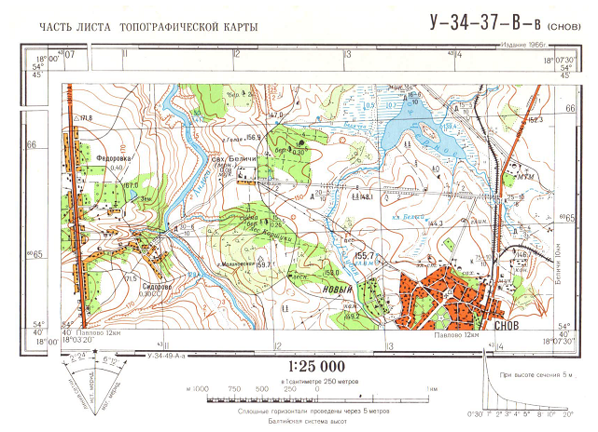
ТОПОГРАФІЧНА КАРТА РОЗГРАФЛЕННЯ ТА НОМЕНКЛАТУРА

Slide 2

ЗАПАМ’ЯТАЙТЕ:
Топографія — наукова дисципліна, що детально вивчає вимірювання, потрібні для зображення порівняно невеликих частин поверхні Землі на топографічних картах і планах.
Топографічні карти — великомасштабні загальногеографічні карти, що відображають розміщення і властивості основних природних і соціально-економічних об’єктів місцевості.

Slide 3
Особливості топографічної карти:
Великомасштабні: від 1:200 000 до 1:10 000
Загальногеографічні: максимально можлива повнота та точність зображення
Спотворення фактично відсутні
Елементи карт: потрійна рамка (градусна, мінутна, секундна), прямокутна сітка

Slide 4

Пригадайте: види картографічних проекцій
За видом допоміжної поверхні:
циліндричні (прямі, поперечні)
конічні (прямі, поперечні)
азимутальні (прямі, поперечні)
За характером спотворень:
рівнокутні
рівнопроміжні
рівновеликі
довільні

Slide 5
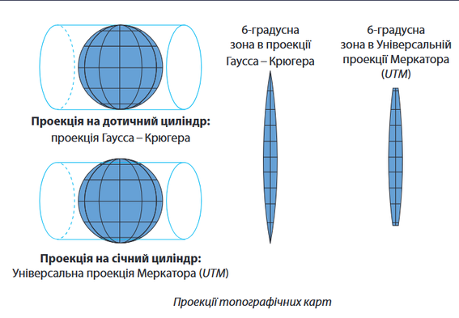
Проекції топографічних карт:
Для складання топографічних карт використовують дві близькі за побудовою поперечні циліндричні рівнокутні проекції:
В Україні використовують поперечно-циліндричну проекцію Гаусса-Крюгера

Slide 6

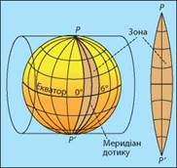
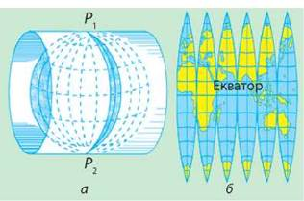
- всю поверхню Землі поділено меридіанами на 60 зон — по 6° довготи завширшки;
- поверхню кожної зони послідовно проектують на бічну поверхню циліндра, що дотикається до земної поверхні вздовж середнього (осьового) меридіана зони;
Створення топографічних карт:

Slide 7
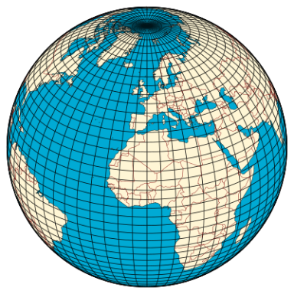
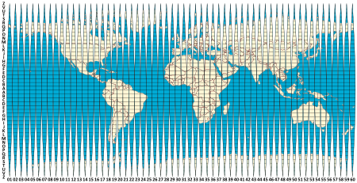
Створення топографічних карт:
коли циліндр розгортають, отримують площину, на яку спроектовано всі 6-градусні зони;
спроектовані зони дотикатимуться лише в одній точці - на екваторі;

Slide 8
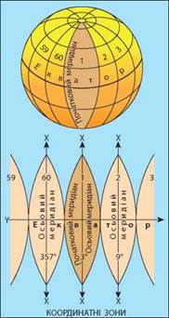

Створення топографічних карт:
коли циліндр розгортають, отримують площину, на яку спроектовано всі 6-градусні зони;
спроектовані зони дотикатимуться лише в одній точці - на екваторі;
- середній (осьовий) меридіан зони й екватор зображуються в цій проекції взаємно перпендикулярними прямими лініями без спотворень.
усі 60 таких зон пронумеровані арабськими цифрами, починаючи від Гринвіцького меридіана на схід.
Поясніть, чому обрано цей меридіан.

Slide 9
ЗАПАМ’ЯТАЙТЕ:
Топографічна карта світу має багатоаркушевий вигляд.
Поділ карти на аркуші називають розграфленням.
Прийняту систему позначення аркушів називають номенклатурою.

Slide 10
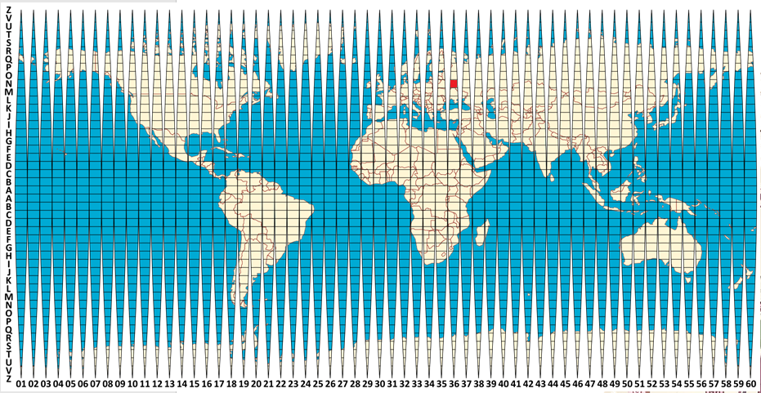
В основу розграфлення й номенклатури топографічних карт усіх масштабів покладено розграфлення й номенклатуру аркушів єдиної міжнародної карти масштабу 1:1 000 000.
Її рамки — трапеції, утворені меридіанами й паралелями, проведеними відповідно через 6° довготи й 4° широти.
Західна півкуля - №№ 1-30
Східна - №№ 31–60
2 640 аркушів

Slide 11
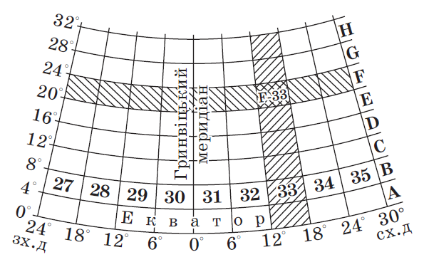
Система розграфлення топографічної карти:
ПАРАЛЕЛІ, проведені від екватора через кожні 4° широти, утворюють широтні пояси (РЯДИ). Їх позначають великими літерами латинської абетки, починаючи від екватора до Північного полюса в Північній півкулі й до Південного полюса — у Південній.
РЯД

Slide 12
Система розграфлення топографічної карти:
МЕРИДІАНИ, проведені через 6° довготи, утворюють КОЛОНИ.
Їх позначають арабськими цифрами із заходу на схід від меридіана з довготою 180°.
Східна півкуля - №№ 31–60
Західна півкуля - №№ 1-30
КОЛОНА

Slide 13
Номенклатура топографічних карт:
Оскільки 6-градусні зони відлічують від Гринвіцького меридіана, номери зон і колон різняться на 30. Так, якщо номер колони 1, то зони — 31, якщо колони 31, то зони — 1.
РЯД
КОЛОНА
ЗОНА
57
4
5
58
59
60
1
2
3

Slide 14
Фрагмент розграфлення аркушів карти масштабу 1:1 000 000

Slide 15
Номенклатура топографічних карт:
Номенклатура аркуша карти масштабу 1:1 000 000 визначається літерним позначенням ряду та номером колони.
F-33
РЯД
КОЛОНА

Slide 16
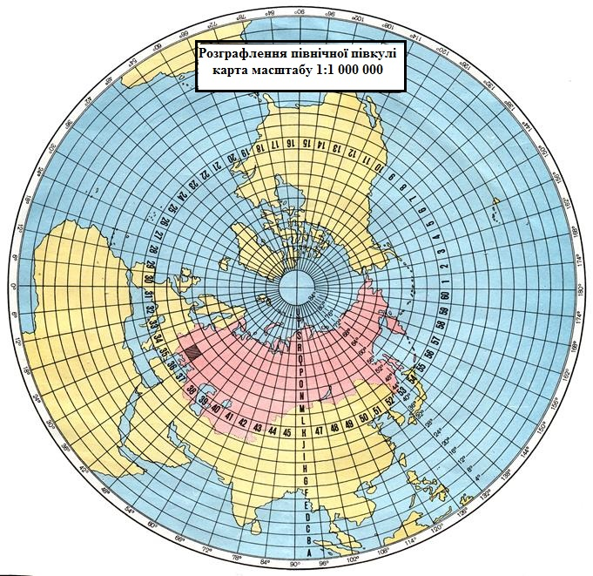
Київ – М-36

Slide 17
Подальше розграфлення аркушів карт більших масштабів здійснюють за паралелями та меридіанами так, що кожному аркушеві карти масштабу 1:1 000 000 відповідає ціле число аркушів цих карт. Позначають ці аркуші номенклатурою відповідного аркуша карти масштабу 1:1 000 000 з додаванням українських великих і малих літер та римських й арабських цифр.
N-36

Slide 18
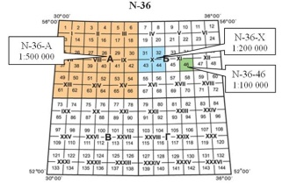
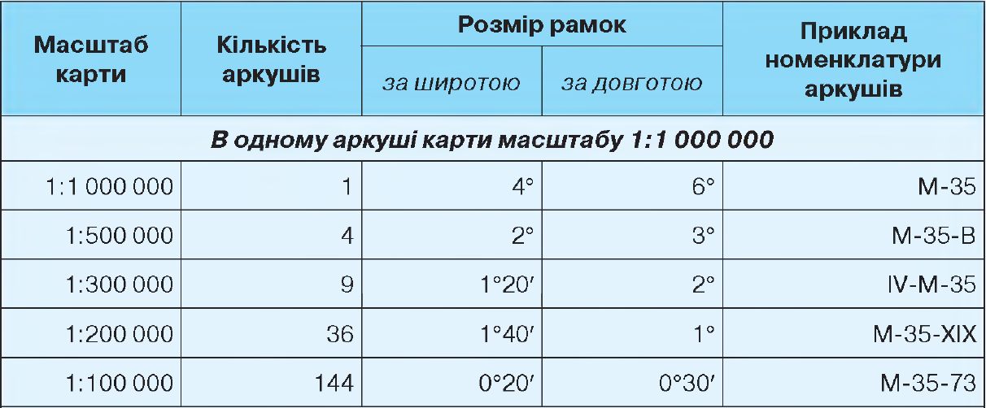
Одному аркушеві карти масштабу 1:1 000 000 відповідають (табл.):
- чотири аркуші карти масштабу 1:500 000, які позначають великими літерами А, Б, В і Г; номенклатура цих аркушів має вигляд, наприклад, N-36-A;
- 36 аркушів карти масштабу 1:200 000, які позначають також римськими цифрами, приклад номенклатури аркушів цієї карти N-36-X;
- 144 аркуші масштабу 1:100 000, які позначають арабськими цифрами від 1 до 144, номенклатура цих аркушів має вигляд, наприклад, N-36-46.
N-36
N-36-A
N-36-X
N-36-46

Slide 19
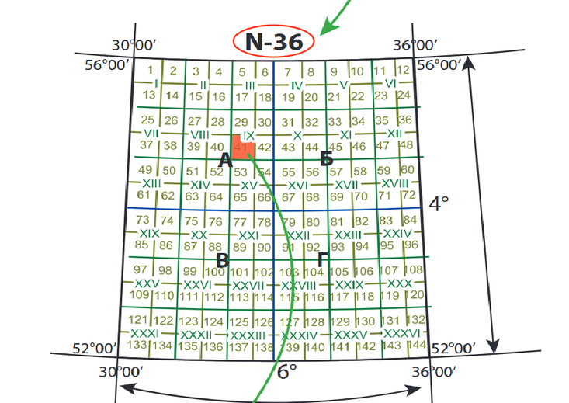
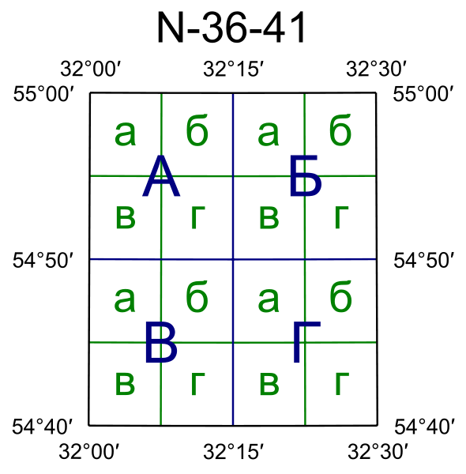
Для створення карти масштабу 1 : 100 000 трапецію мільйонної карти поділяють меридіанами й паралелями на 144 менші трапеції.
N-36-41

Slide 20

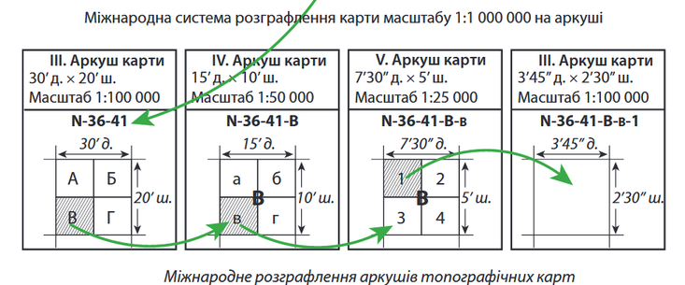
Номенклатура топографічних карт:
N-36-41

Slide 21
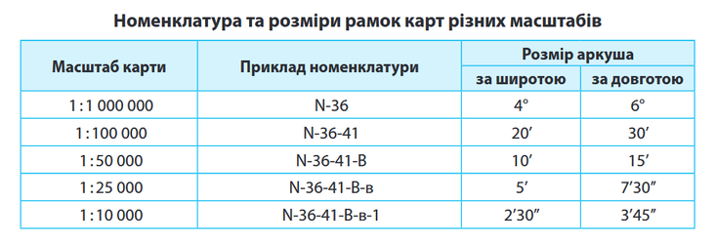
Номенклатура топографічних карт:
Аркушеві карти 1:100 000 відповідають чотири аркуші карти масштабу 1:50 000, які позначають початковими літерами українського алфавіту А, Б, В, Г і номенклатура має вигляд N-36-41-В.
Аркушеві карти 1:50 000 відповідають чотири аркуші карти масштабу 1:25 000, які позначають малими літерами українського алфавіту а, б, в, г, наприклад, N-36-41-В -в.
Аркушеві карти масштабу 1:25 000 відповідають чотири карти масштабу 1:10 000, які позначають арабськими цифрами 1, 2, 3 і 4; приклад їх номенклатури N-36-41-В -в-1.

Slide 22
ЗАВДАННЯ:
Визначити масштаб карти, якщо її номенклатура:
А - L -35-126-В-в
Б - М-35-74
В - А-33

